Slide 1
Des petites différences pour de grands résultats
Page 37
Sélection spectaculaire
1 mutation → maladie (nombreuse) génétique létale (enfance)
Incidence de ces maladies = faible car sélection négative
Petite différences (fitness) entre les génotypes
Effets de la sélection à long terme
Pourquoi ?

Slide 2
Des petites différences pour de grands résultats
Page 37
Populations = intérêts sur investissements financiers
Investissement (100.-) à 5%
Après 1 année, somme = 105.- (+ 5.-)
Après 2 années, somme = 110,25 (+ 5.25.-)
Après 50 ans, somme > 1146.-
Si taux d’intérêts change ?

Slide 3
Des petites différences pour de grands résultats
Page 38
Populations = intérêts sur investissements financiers
Investissement (100.-) à 7%
Après 1 année, somme = 107.- (+ 2.-)
Après 50 ans, somme = 2945.-
Si taux d’intérêts change ?

Slide 4
Des petites différences pour de grands résultats
Page 38
Populations = intérêts sur investissements financiers
De petites différences dans la fitness seront amplifiées de la même manière.
Avec le temps, un génotype d’une fitness juste un peu plus élevée pourra finalement dominer toute la population

Slide 5
Des petites différences pour de grands résultats
Page 38
La puissance de la sélection naturelle est plus importante dans des populations de grande taille
1 allèle augmente la fitness de 5%
La fitness n’est finalement pas une garantie de survie !!

Slide 6
Les mécanismes de l’évolution – exercice 1
Feuille annexe

Slide 7
La sélection en balance
Page 38
Bactéries (reproduction asexuée)
Reproduction sexuée
Transmission des mutations bénéfiques depuis les deux parents → 1 descendant (↑↑ fitness)
Mutations délétères disparaitront graduellement

Slide 8
La reproduction sexuelle
Page 38
Descendants reçoivent 2 copies de chaque gène
1 copie d’un allèle → ↑ fitness
2 copies d’un allèle → ↓ fitness

Slide 9
Exemple: drépanocytose
Page 39
Qu’est-ce-que c’est ?
La drépanocytose, qu’est-ce que c’est ? (lemonde.fr)

Slide 10
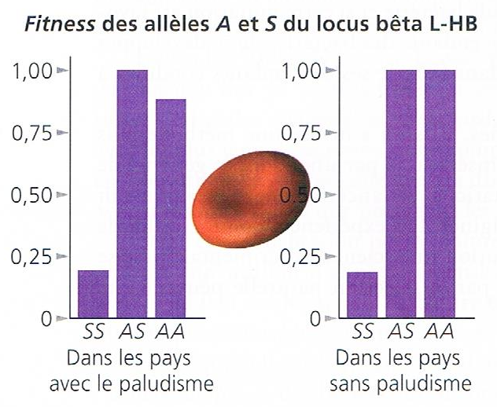
Exemple: drépanocytose
Page 39
2 allèles sont favorisés = sélection stabilisatrice ou balancée

Slide 11
Le paludisme
Page 39
Qu’est-ce-que c’est ?
Le paludisme : le corps - Corpus - réseau Canopé (reseau-canope.fr)

Slide 12
La fitness
Page 39
La nature de la fitness n’est pas une qualité inhérente (à un individu) mais, en fait, le produit des relations que cet individu établit avec son environnement.
Si le paludisme était éradiqué demain, la fitness relative du génotype AS ↓ et l’allèle S commencerait à disparaître.

Slide 13
La vitesse de l’évolution
Page 40
Une population
Evolution rapide
La sélection naturelle
Différence ?
Evolution lente

Slide 14
La vitesse de l’évolution
Page 40
Dépend:
De la force de sélection
De la variabilité de la population
De la quantité de variabilité héritée

Slide 15
La vitesse de l’évolution
Page 40
Dépend:
De la force de sélection
De la variabilité de la population
De la quantité de variabilité héritée

Slide 16
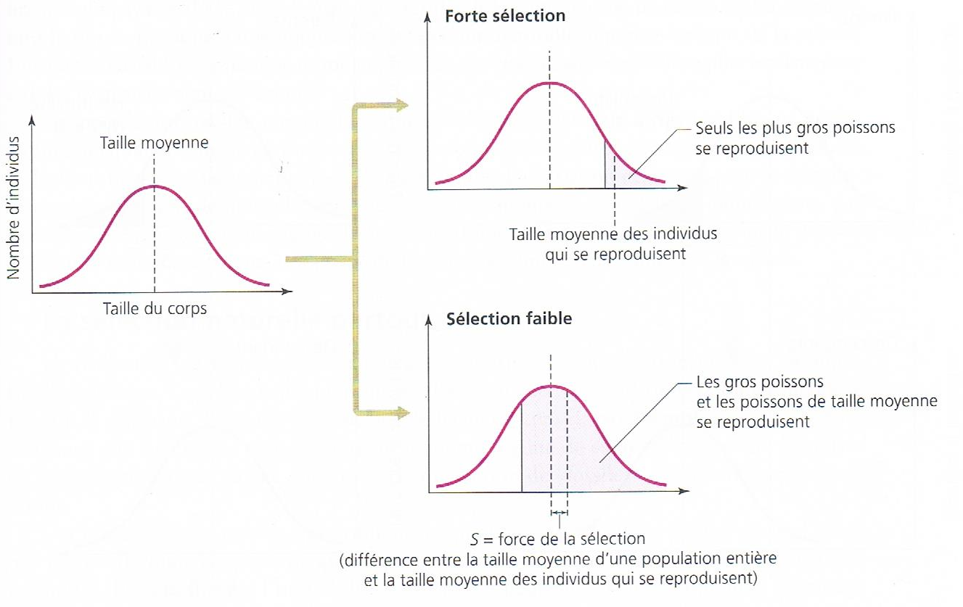
La vitesse de l’évolution
Page 40
Force de la sélection:
Trait = taille du corps

Slide 17
La vitesse de l’évolution
Page 40
Dépend:
De la force de sélection
De la variabilité de la population
De la quantité de variabilité héritée

Slide 18
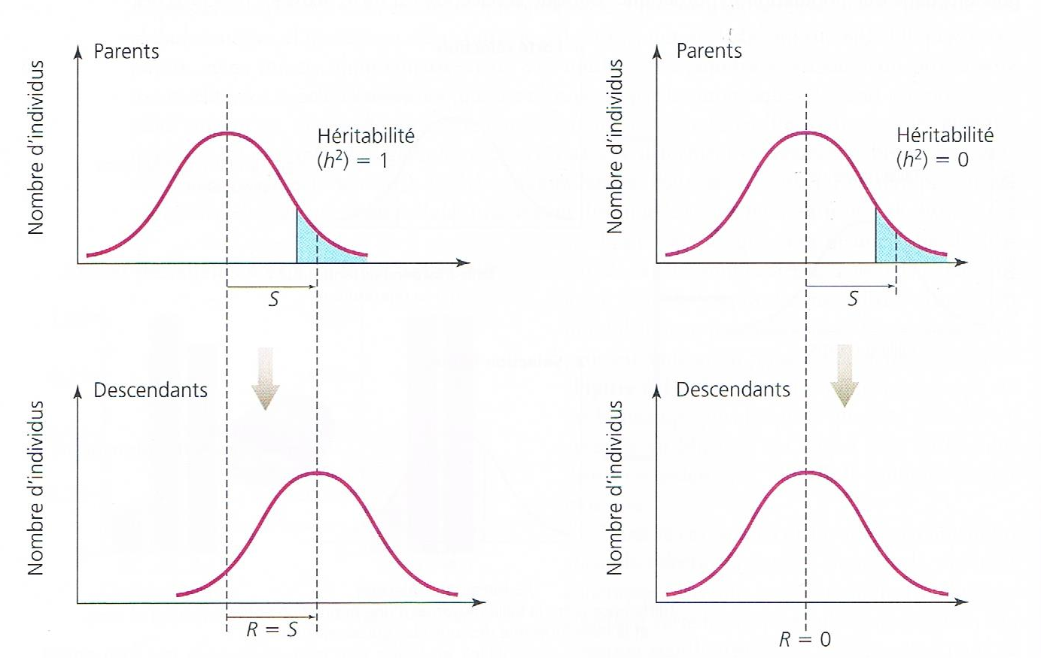
La vitesse de l’évolution
Pages 40-41
Variabilité d’une population (caractères):
La variabilité des facteurs génétiques
La variabilités des facteurs environnementaux
= Fraction génétique de la variabilité
Taille est influencée uniquement par des facteurs génétiques
Taille est influencée uniquement par des facteurs environnementaux

Slide 19
La vitesse de l’évolution
Page 40
En résumé (équation):
Réponse d’une population (R)
=
héritabilité d’un trait (h²)
x
la force de la sélection (S)

Slide 20
La vitesse de l’évolution
Page 41
Dépend:
De la force de sélection
De la variabilité de la population
De la quantité de variabilité héritée

Slide 21
La vitesse de l’évolution
Page 41
Un trait (taille du corps) n’est pas la seule chose à évoluer dans une population soumise à la sélection naturelle
Les individus (potentiel reproductif ↑) possèdent des allèles qui ↑ la fitness
→ allèles deviennent communs et ceux qui diminuent la fitness deviennent rares
→ ↓ de la variabilité dans la population

Slide 22
La vitesse de l’évolution
Page 41
↓ de la variabilité génétique
→ ↓ de l’héritabilité du trait
→ changements évolutionnistes deviennent plus petits à chaque génération

Slide 23
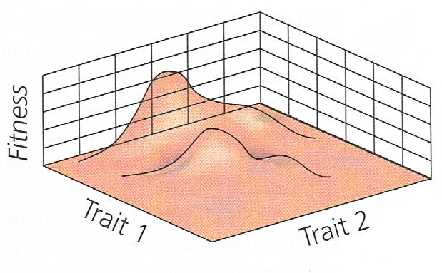
Paysage de la fitness
Page 41
Relation entre variation génétique et sélection
Sélection naturelle agit
Changement de l’environnement
Variabilité génétique plus faible
La variabilité génétique peut augmenter à nouveau, comment ?

Slide 24
Les mécanismes de l’évolution – exercice 3
La sélection naturelle partout
Feuille annexe

Slide 25
Boire du lait: une empreinte de la sélection naturelle
Page 42
Est-ce que tous les humains digèrent le lait ?
Europe de l’ouest = OK
Chine = KO
Pourquoi ?
Sélection naturelle chez l’humain (millions d’années)

Slide 26
Boire du lait: une empreinte de la sélection naturelle
Page 42
Humains = mammifères
Caractéristique: produire du lait → nourrir leurs petits
Production de lactase → lactose (glucose – galactose) → absorption.
70 %
Intolérance au lactose
Sevrage
Pourquoi ?
Ne pas fabriquer une enzyme inutile (énergie)

Slide 27
Boire du lait: une empreinte de la sélection naturelle
Page 42
Humains = mammifères
Caractéristique: produire du lait → nourrir leurs petits
Production de lactase → lactose (glucose – galactose) → absorption.
30 %
Sevrage

Slide 28
Boire du lait: une empreinte de la sélection naturelle
Page 42
Allèles responsables de la tolérance et de l’intolérance ?
Plusieurs allèles (segments d’ADN = LCT c gène de la lactase)
Comment 30% des personnes finissent-elles avec les allèles de la tolérance au lactose ?

Slide 29
Boire du lait: une empreinte de la sélection naturelle
Page 42
Explications:
Dérive génétique ou sélection naturelle
Technique de recombinaison de gènes (échanges entre chromosomes)
Si un nouvel allèle apparaît (mutation), il sera transmis avec un peu d’ADN qui l’entoure mais avec le temps ces liens disparaissent (recombinaisons)

Slide 30
Boire du lait: une empreinte de la sélection naturelle
Page 42
Explications:
La sélection naturelle dissémine les allèles plus rapidement que la dérive génétique
→ moins de temps aux recombinaisons pour séparer les allèles des régions voisines.
→ allèle deviendra commun et restera lié aux mêmes segments voisins.

Slide 31
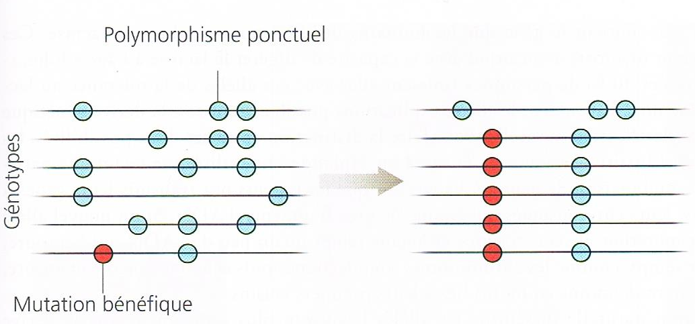
Boire du lait: une empreinte de la sélection naturelle
Page 43
Résultat pour les gènes LCT

Slide 32
Boire du lait: une empreinte de la sélection naturelle
Page 43
Dernières explications:
Gènes LCT sont trouvés chez des peuples dont la culture est basée sur des troupeaux de bétail depuis moins de 10’000 ans et dont l’alimentation comporte du lait.
Hypothèse:
Mutations sont apparues chez des gardiens de troupeaux qui ont empêché que le LCT soit inactivé → avantage (lait abondant) → ↑ survie et transmission des mutations à la descendance.

Slide 33
La géographie de la fitness
Page 43
Allèle se disperse dans une population → répartition dans l’espace
Flux génique (vitesse de déplacement des allèles)
Distance parcourue par les organismes
Distance parcourue par les gamètes

Slide 34
La géographie de la fitness
Page 43
Beaucoup de gènes qui passent d’une population à une autre sont neutres (pas d’effet sur la fitness / peu importe le lieu de vie)
Le flux génique peut porter sur des allèles bénéfiques ou délétères
Un allèle peut ↑ la fitness dans une pop et ↓ dans une autre

Slide 35
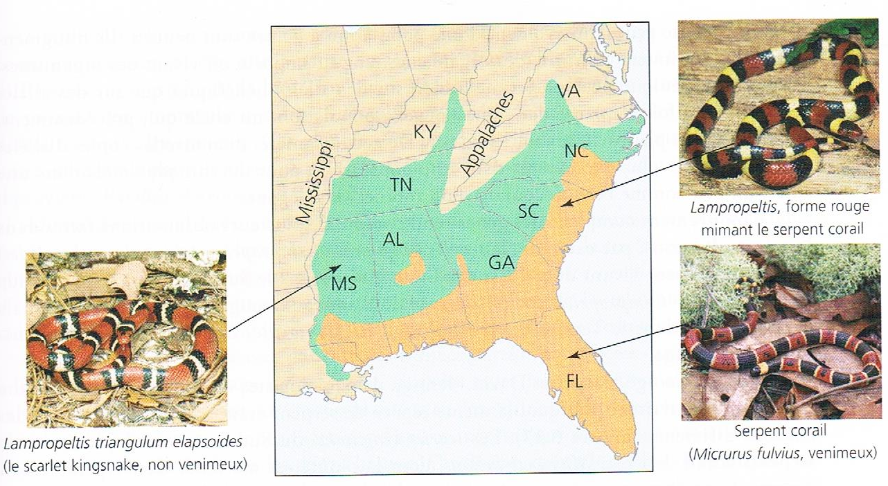
La géographie de la fitness
Pages 43-44
Exemple: serpent (scarlet kingsnake)
Sud-Est, tricolore
Nord-Est, plus rouge
Est USA

Slide 36
La géographie de la fitness
Page 44
2008, Harper et Pfenning découvrent pourquoi la même espèce de serpent était si dissemblable dans des endroits différents

Slide 37
La géographie de la fitness
Pages 43-44
Exemple: serpent (scarlet kingsnake)
Sud-Est, tricolore
Mimétisme, avantage ?

Slide 38
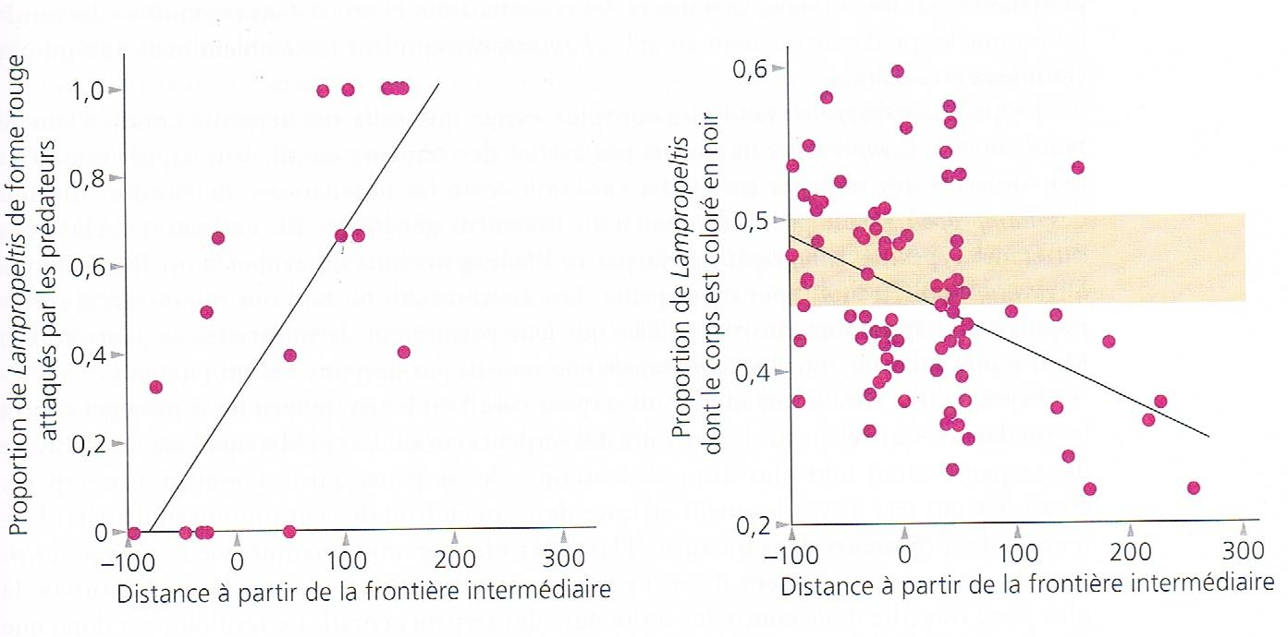
La géographie de la fitness
Page 45
Exemple: serpent (scarlet kingsnake)

Slide 39
La géographie de la fitness
Page 44
La variation entre les populations du Nord et du Sud des Lampropeltis n’est pas le résultat d’un isolement génétique.
En comparant l’ADN des différents types de Lampropeltis, on voit un flux génique à travers les différents types
→ Serpents du Sud ont migré vers les pops du Nord

Slide 40
La géographie de la fitness
Page 44
Pourquoi tous les Lampropeltis ne sont-ils pas devenus des imitateurs ?

